Slide 1

PREFEITURA MUNICIPAL DE SEROPEDICA
Rua Maria Lourenço, 18 Fazenda Caxias
Decreto N° 2521 de 3 de janeiro, 2024
Abre crédito suplementar no valor total de R$8.350.000,00, para fins que se especifica e da outras providências.
O PREFEITO MUNICIPAL, no uso de suas atribuições legais, constitucionais e de acordo com o que Ihe confere o art. 8º da LEI N° 823/2023 datada de 21/12/2023, publicada em 21/12/2023
D E C R E T A:
Artigo 1º - Fica aberto crédito suplementar as seguintes dotações
Dotaçôes Suplementadas
FUNDO MUNICIPAL DE SAÚDE
05.22
2.015
3.1.9.0.92.00
Fundo Municipal de Saúde
MANUTENCAO E OPERACIONALIZACAO DA ESTRATÉGIA DE SAÚDE DA FAMÍLIA/UBS (PREVINE BRASIL)
DESPESAS DE EXERCÍCIOS ANTERIORES - PESSOAL
SUS - Manutencão ASPS - Governo I
Total do Projeto / Atividade R$
500.000,00
500.000,00
2.020
3.1.9.0.11.06
3.1.9.0.92.00
MANUTENCAO E OPERACIONALIZACÃO DO FMS
Piso da Enfermagem
DESPESAS DE EXERCÍCIOS ANTERIORES - PESSOAL
Recursos de Impostos Vinculados Sa Recursos de Impostos Vinculados Sa
Total do Projeto / Atividade R$
350.000,00
7.000.000,00
7.350.000,00
2.133
3.1.9.0.92.00
MANUTENCAO / OPERACIONALIZACÃO DAS UNIDADES DE SAÚDE / CEMES / SAMU 192/SAÚDE MENTAL/UPA ‹
DESPESAS DE EXERCÍCIOS ANTERIORES - PESSOAL
SUS - Manutencão ASPS - Governo I
Total do Projeto / Atividade R$
Total da Unidade R$
Valor Total Suplementado R$
500.000,00
500.000,00
8.350.000,00
8.350.000,00
Artigo 2º - As despesas decorrentes da abertura do presente crédito suplementar, serão cobertas com recursos de que trata o Artigo 43 parágrafo 1º da Lei Federal N° 4.320/64, Inciso III.
Inciso: ll - Excesso de Arrecadação: III - Anulação de Dotação :
R$8.350.000,00
$8.350.000,00
Dotações Anuladas
FUNDO MUNICIPAL DE SAÚDE
05.22 | Fundo Municipal de Saúde
2.020 | MANUTENCAO E OPERACIONALIZACÂO DO FMS
3.1.9.0.11.01 | VENCIMENTOS E VANTAGENS FIXAS - PESSOA CIVIL | Recursos de Impostos Vinculados Sa | 8.350.000,00
 |  | Total do Projeto / Atividade R$ | 8.350.000,00
 |  | Total da Unidade R$ | 8.350.000,00
 |  | Valor Total Anulado R$ | 8.350.000,00

Slide 2

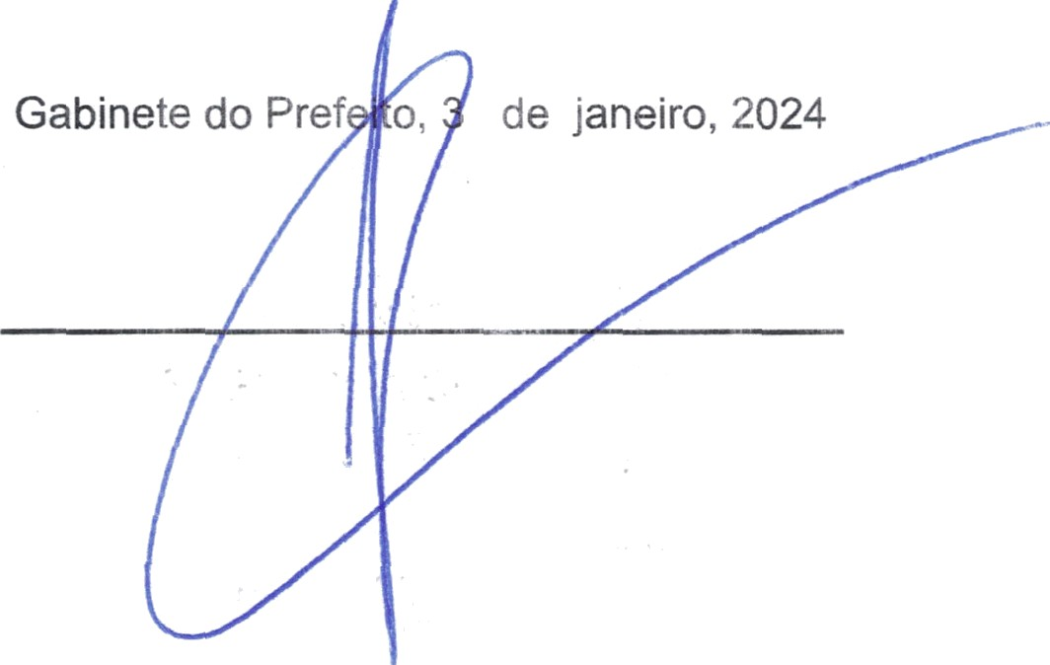
PREFEITURA MUNICIPAL DE SEROPEDICA
Rua Maria Lourenşo, 18 Fazenda Caxias
Artigo 3º -
Revogadas as disposições em contrário. Publique-se, afixe-se e cumpra-se.

